Slide 1
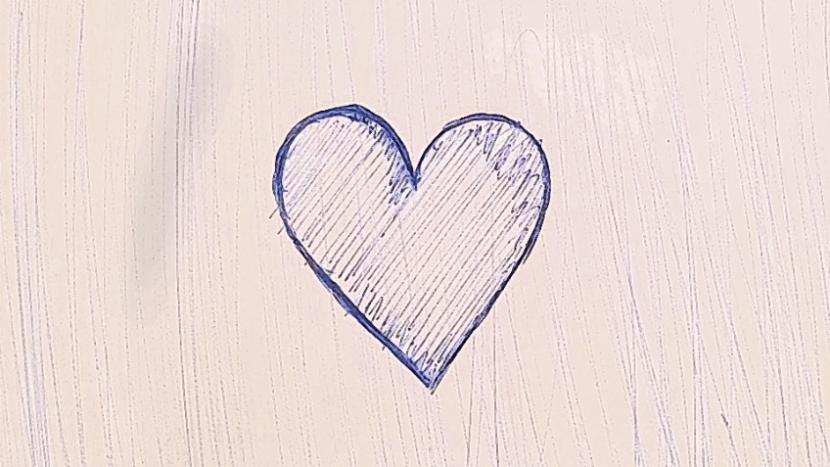
Vandaag was een gekke dag over dankbaarheid

Slide 2
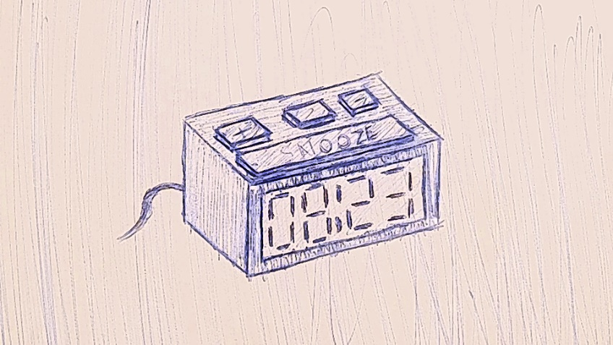
Notes:
Vandaag was een gekke dag. Vanmorgen had ik me verslapen, waardoor ik te laat op school kwam.

Slide 3
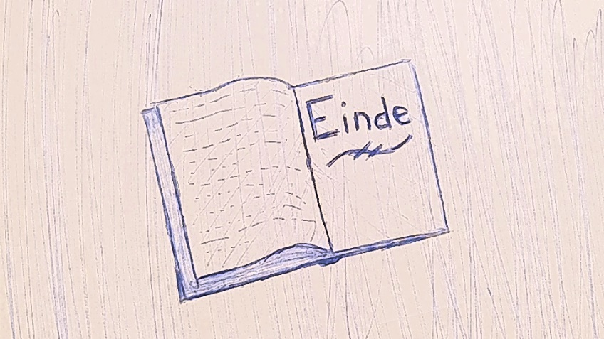
Notes:
Toen bleek dat mijn boek al uit was, maar was er geen tijd meer om die te ruilen.

Slide 4
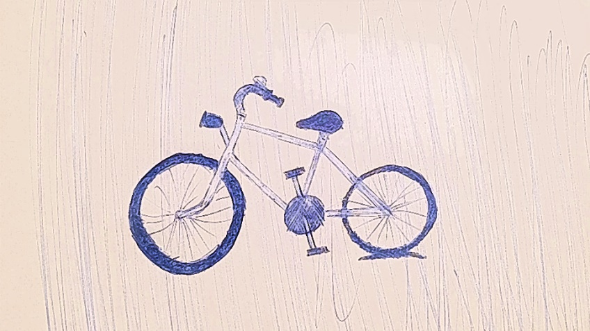
Notes:
Terug naar huis bleek mijn band lek te zijn.

Slide 5
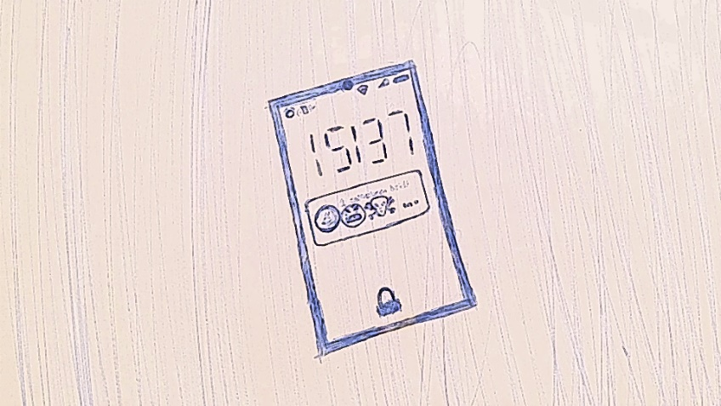
Notes:
Op mijn telefoon kreeg ik een heel onaardig bericht.

Slide 6
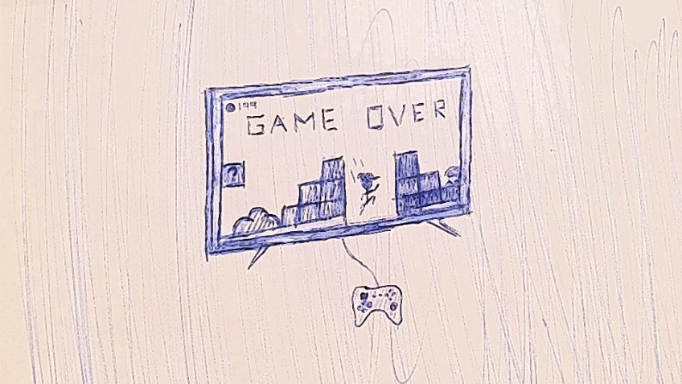
Notes:
Tijdens mijn spelletje verloor ik keer op keer.

Slide 7
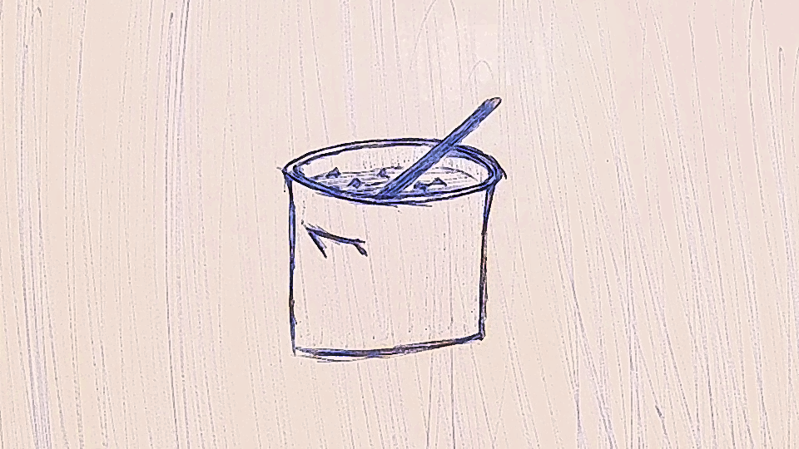
Notes:
’s Avonds aten we iets dat ik helemaal niet lust!

Slide 8
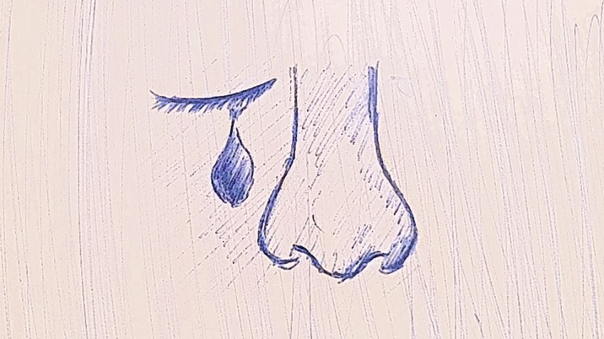
Notes:
Dat was allemaal niet erg fijn, maar…

Slide 9
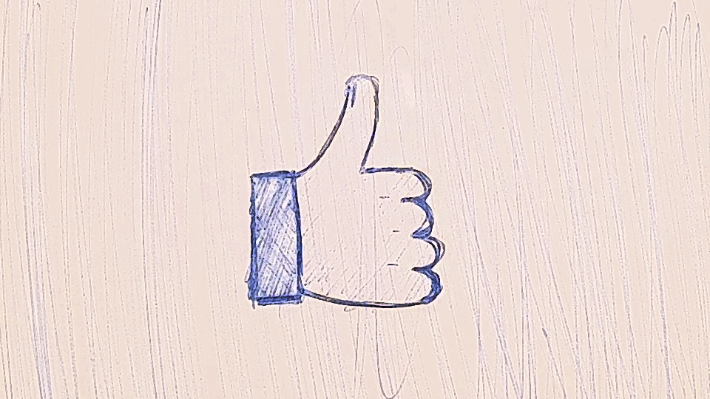
Notes:
De meester was helemaal niet boos dat ik te laat was.

Slide 10
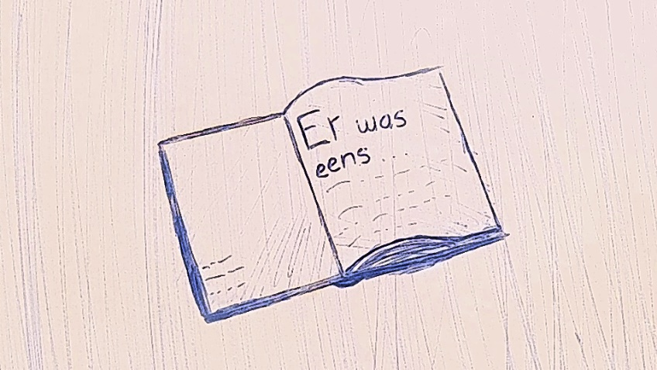
Notes:
Nu mocht ik mijn lievelingsboek nog een keer lezen!

Slide 11
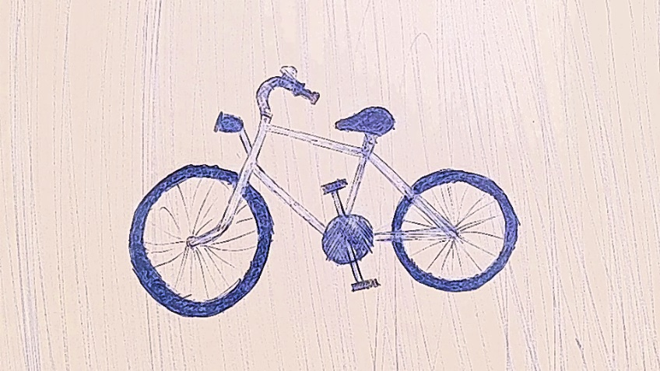
Notes:
Thuis heeft iemand mijn band voor me geplakt!

Slide 12
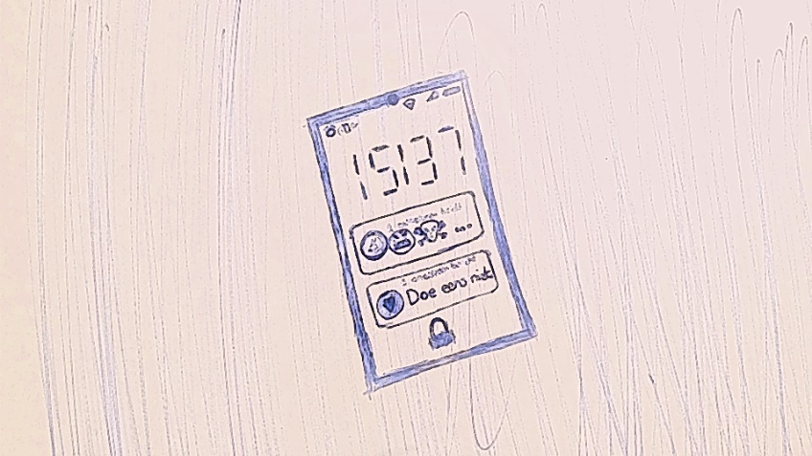
Notes:
Mijn vrienden kwamen voor me op!

Slide 13
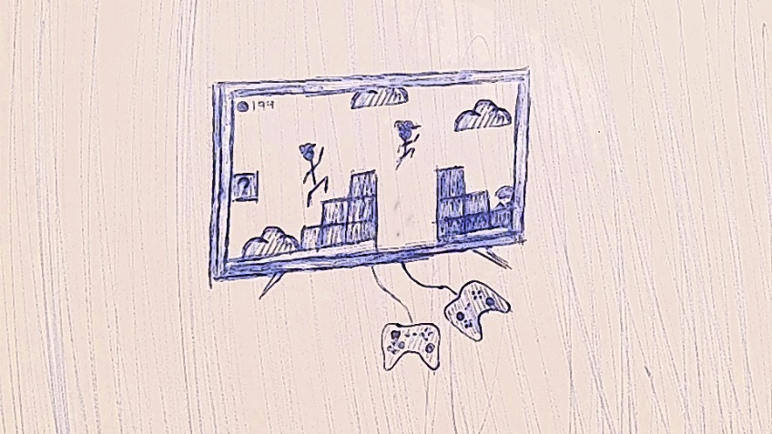
Notes:
Het spel speelde ik met een vriend!

Slide 14
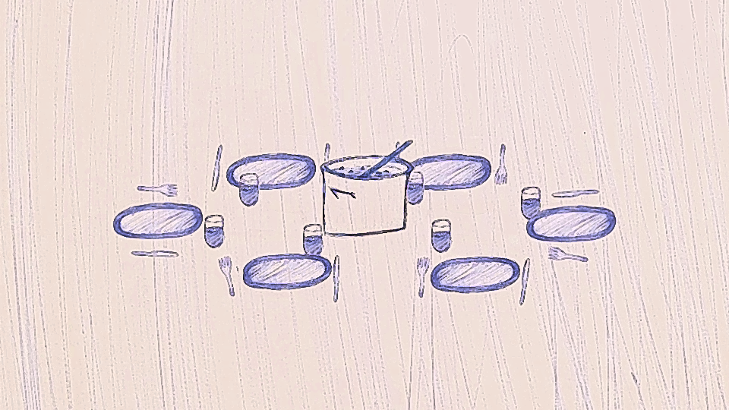
Notes:
Opa en Oma bleven ook eten!

Slide 15
Notes:
Dus daar ben ik dankbaar voor!

Slide 16


